Slide 1
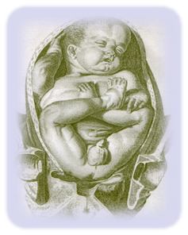
Аномальное предлежание плода

Slide 2
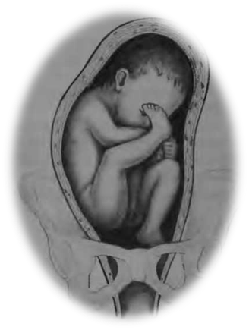
Роды при тазовом предлежании плода существенно отличаются от таковых при головном предлежании. Основным отличием является высокая перинатальная смертность, превышающая потерю детей при родах в головном предлежании в 4-5 раз. Тазовое предлежание встречается в среднем в 3,5-5% всех родов. При преждевременных родах и многоплодии частота тазовых предлежаний плода увеличивается в 1,5-2 раза. 80 из 1000 детей, родившихся в тазовом предлежании, имеют травмы центральной нервной системы (кровоизлияния в мозжечок, субдуральные гематомы, травмы шейного отдела спинного мозга и разрывы мозжечкового намета). Общая частота заболеваемости новорожденных при родах в тазовом предлежании составляет 15-16%.

Slide 3
При тазовых предлежаниях могут быть следующие варианты членорасположения плода:

Slide 4
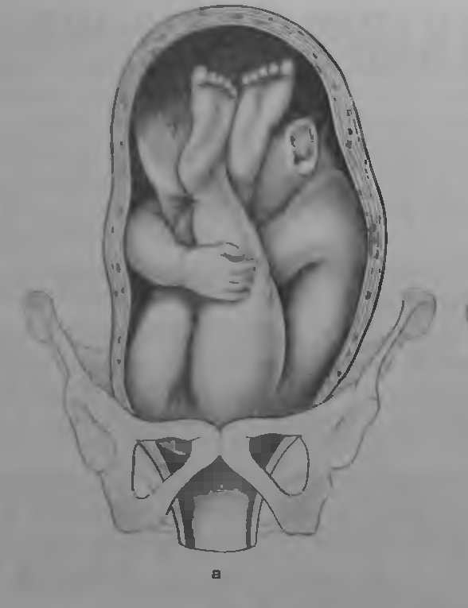
чистоягодичное предлежание - ножки согнуты в тазобедренных суставах и разогнуты в коленных суставах и прижимают ручки к туловищу плода

Slide 5
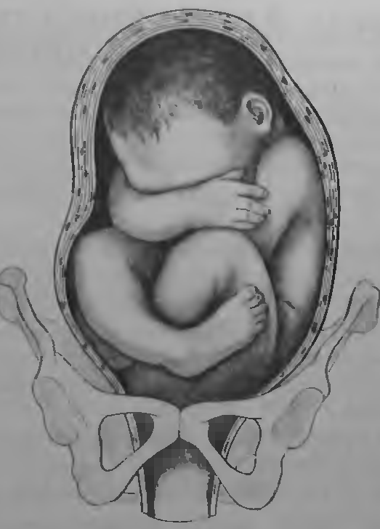
смешанное ягодичное предлежание - предлежат ягодицы и стопы плода, ножки согнуты в тазобедренных и коленных суставах - плод "сидит по-турецки"

Slide 6
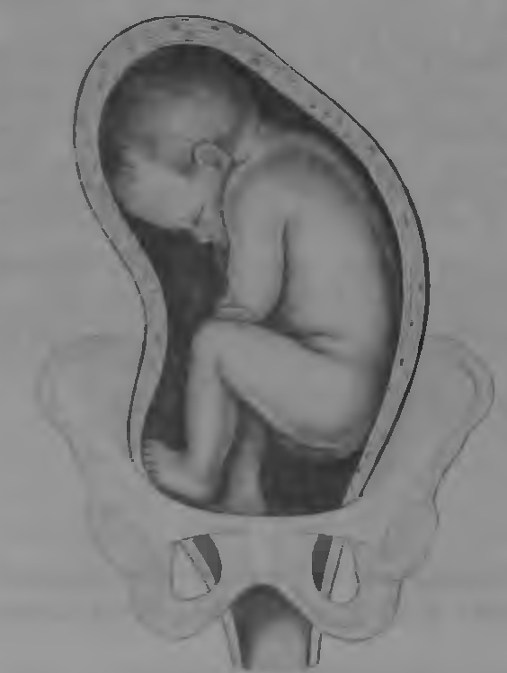
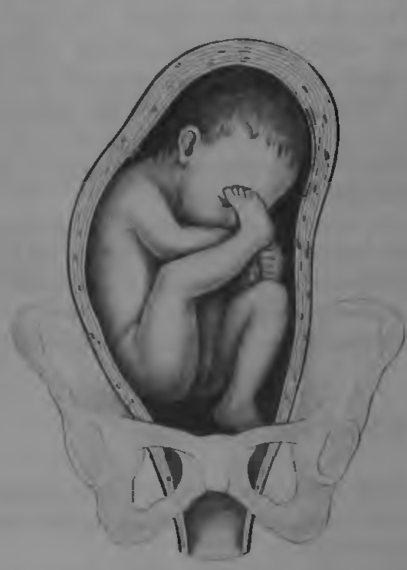
ножные предлежания - полное (предлежат обе ножки) или неполное (предлежит одна ножка)

Slide 7
Этиология:
Выделяются материнские, плодовые и плацентарные факторы.

Slide 8
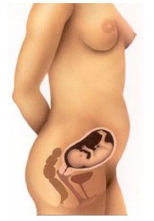
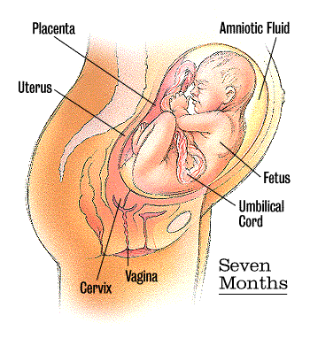
Материнские факторы:
Аномалии развития матки;
Опухоли матки;
Узкий таз;
Многорожавшие (5 и более родов);
Снижение или повышение тонуса и возбудимости матки (особенно нижнего сегмента).

Slide 9
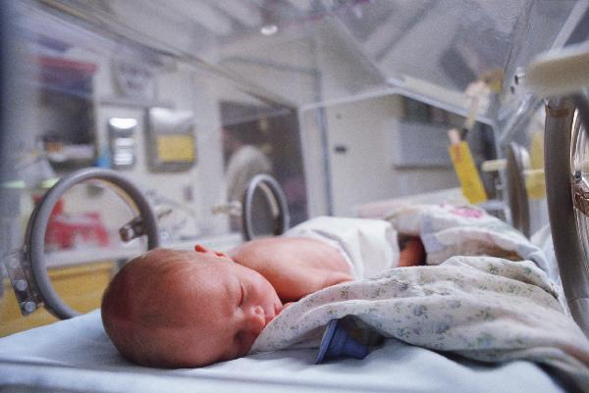
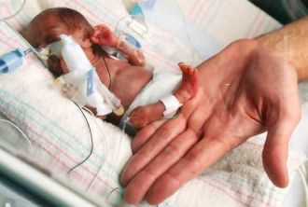
Плодовые факторы:
Недоношенность;
Задержка внутриутробного развития плода;
Многоплодие;
Врожденные аномалии развития плода (анэнцефалия, гидроцефалия);
Неправильное членорасположение (разгибание головки, позвоночника, ручек)

Slide 10
Плацентарные факторы:
Предлежание плаценты;
Расположение плаценты в дне матки;
Много - и маловодие;
Короткая пуповина.

Slide 11
Биомеханизм родов при чисто ягодичном предлежании:
Первый момент - внутренний поворот ягодиц.
Второй момент - боковое сгибание поясничной части позвоночника плода.
Шестой момент - сгибание головки.
Четвертый момент - боковое сгибание шейно-грудной части позвоночника.
Пятый момент - внутренний поворот головки
Третий момент - внутренний поворот плечиков и связанный с этим наружный поворот туловища.

Slide 12
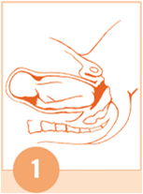
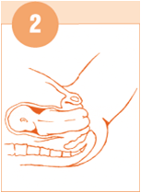
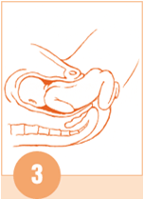
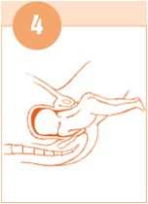
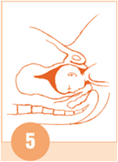
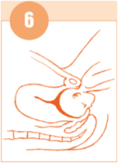

Slide 13
Биомеханизм родов при смешанном ягодичном и ножных предлежаниях:
Биомеханизм родов при смешанном ягодичном и ножных предлежаниях
Биомеханизм родов при данных предлежаниях отличается тем, что первыми из половой щели показываются вместо ягодиц либо ягодицы и ножки плода (при смешанном ягодичном предлежании), либо ножки (при полном ножном предлежании) или ножка (при неполном ножном предлежании). В последнем случае разогнутой (предлежащей) ножкой бывает, как правило, передняя.

Slide 14
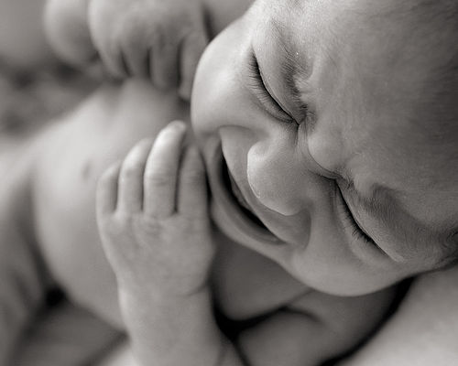
Разгибательные предлежания и вставления головки.

Slide 15
В большинстве случаев к началу физиологических родов головка вставлена во вход в таз в состоянии слабовыраженного сгибания. Однако наблюдаются случаи, когда головка вместо сгибания начинает разгибаться в начале родов или даже во время беременности и в таком состоянии или, разгибаясь, еще сильнее продвигается по родовому каналу. В подобных случаях говорят о родах в разгибательном предлежании головки. Такие роды часто протекают с осложнениями, опасными для матери и плода.

Slide 16
Этиология:
недостаточность нижнего сегмента матки;
узкий таз, особенно плоский;
многоводие;
многоплодие;
раннее излитие вод;
кифоз позвоночника матери;
недостаточность передней брюшной стенки (дряблый и отвислый живот) и тазового дна;
подслизистые миоматозные узлы;
предлежания плаценты;
очень большая или очень маленькая головка плода;
опухоли в области шеи плода;
потеря плодом обычной своей упругости (мертвый плод).

Slide 17
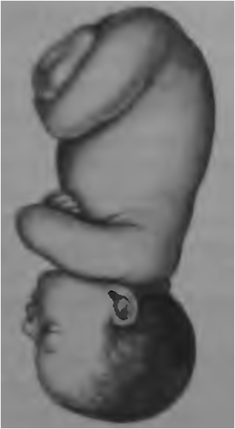
Первая степень разгибания, или переднеголовное предлежание, головка проходит через родовой канал таким образом, что ведущей точкой является область большого родничка.

Slide 18
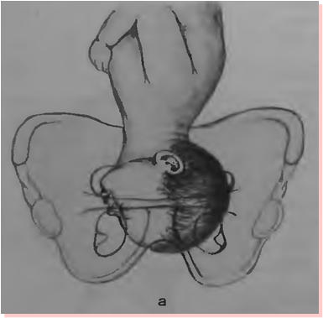
Вторая степень разгибания, или лобное предлежание, характеризуется более значительным разгибанием головки, ведущая точка – лоб (опущен ниже остальных частей головки).

Slide 19
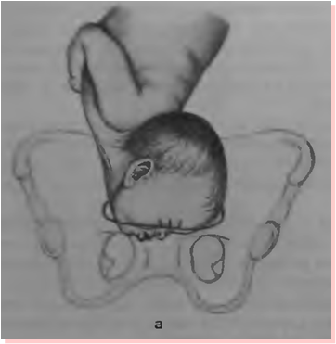
Третья степень разгибания, или лицевое предлежание. При этом головка разогнута так резко, что ведущей точкой становится подбородок плода.

Slide 20
БИОМЕХАНИЗМ РОДОВ:
Общие особенности биомеханизма родов: 1) при разгибательных предлежаниях, биомеханизм родов начинается с разгибания головки и заканчивается в выходе таза сгибанием; (при сгибательном предлежании, биомеханизм родов начинается со сгибания головки и заканчивается в выходе таза разгибанием); 2) при разгибательном типе вставления головки поворот совершается так, что когда головка устанавливается в выходе таза, как правило, находится в заднем виде и как редкое исключение - в переднем; (при сгибательном типе вставления внутренний поворот головки совершается так, что когда головка устанавливается в выходе таза, плод, как правило, находится в переднем виде и, как исключение - в заднем).

Slide 21
Асинклитические вставления:
В начале нормальных родов головка устанавливается над входом в таз или вставляется во вход таким образом, что стреловидный шов, совпадая с проводной линией таза, располагается во входе на одинаковом расстоянии от лона и мыса. Такое осевое или синклитическое вставление головки благоприятствует ее прохождению по родовому каналу. Однако в большинстве случаев головка вставляется во вход таким образом, что передняя теменная кость оказывается глубже задней (стреловидный шов находится ближе к мысу). Слабо и умеренно выраженный передний асинклитизм благоприятствуют прохождению головки по недостаточно просторному для нее родовому каналу.

Slide 22
Причины:
расслабленное состояние брюшной стенки, оказывающейся не в состоянии противодействовать отклоняющемуся вперед дну матки, в результате чего образуется переднетеменное вставление, или расслабленное состояние нижнего сегмента матки, не оказывающего должного сопротивления отклоняющейся вперед головке, вследствие чего образуется заднетеменное вставление.
Узкий таз, особенно плоский таз, а также степень угла наклонения таза.

